Slide 1


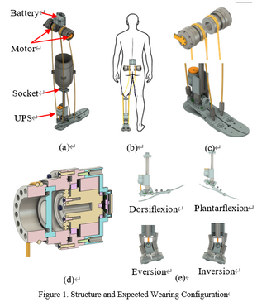
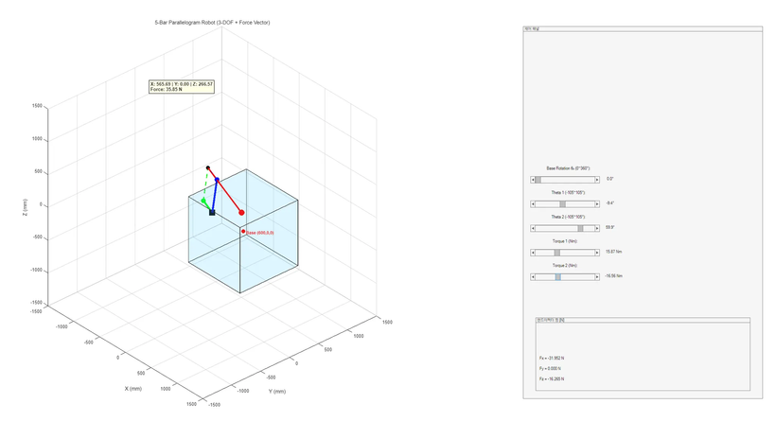
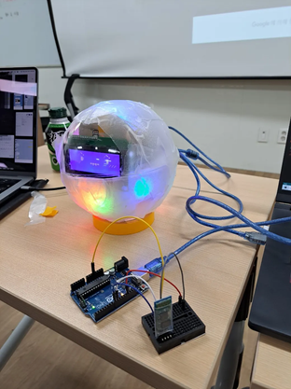
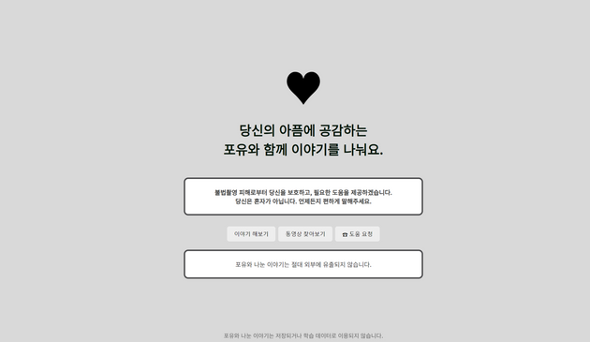
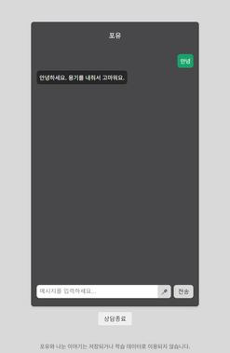
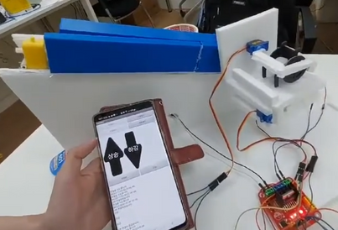
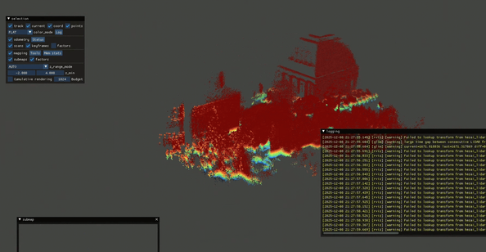
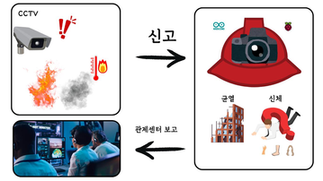
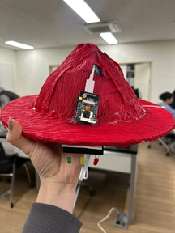
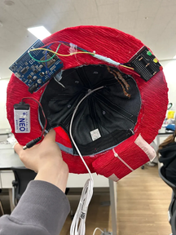
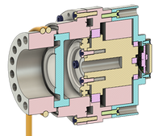
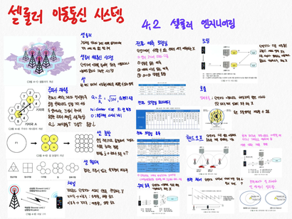
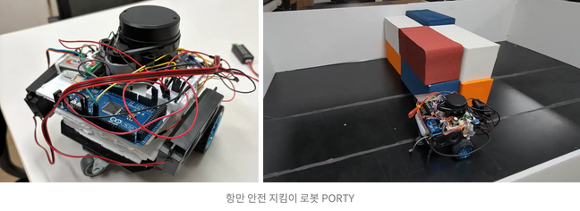


Experience
2021 Maker’s Day
블루투스 조작이 가능한 휠체어 리프트 모형, 앱 구현
2024 SMARTHON
MZ세대를 위한 애완 구 - 구름이
2024 Maker’s Day
불법 촬영 피해자를 위한 상담형 챗봇 서비스 - 포유
2025.01 ~
우현수 교수님 학부연구생 (LiDAR, 구동모듈 설계)
2025 SMARTHON
소방관을 위한 SafeWorkHat
2025 Challenger track
CAD, 이동통신, 강화학습, 해운물류 스터디
2025 Challenger track
항만 안전 지킴이 로봇 - PORTY

Slide 2

Strengths
열심히 합니다.
어려운 문제 끝까지 푸는 것을 좋아합니다.
HW 경험이 있습니다.
아두이노, 라즈베리파이, 젯슨 Nano, Orin
YDLiDAR X4 pro, Hesai LiDAR JT128
Unitree Go2, OMO R1 mini

Slide 3
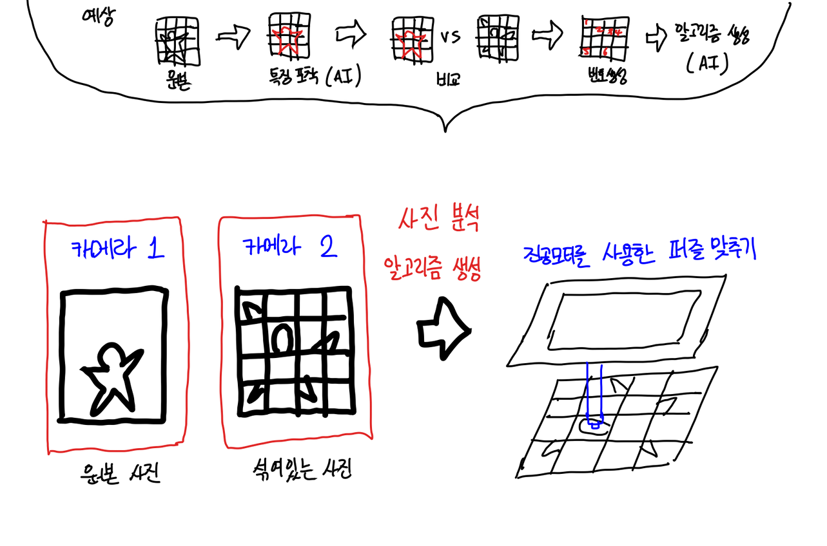

Join our team!
퍼즐 맞추는 간단한 로봇 개발
함께하실 1~4인 모집!!
HW 좋아하면 환영
인공지능 잘 몰라도 환영
(저도 잘 모릅니다..)

